Slide 1
İHTİYAÇLAR VE YENİLİKÇİLİK
ULAŞIM TEKNOLOJİLERİ

Slide 2
ULAŞIM NEDİR?
Ulaşım: Köyler, şehirler, ülkeler arasında bir yerden bir yere gidiş geliş demektir.
ULAŞIM ARAÇLARI
KARAYOLU ULAŞIM ARAÇLARI
Otomobil- Otobüs- Minibüs- Kamyon- Kamyonet- Motosiklet- Bisiklet
HAVAYOLU ULAŞIM ARAÇLARI
Uçak- Helikopter- Balon- Zeplin- Planör
DEMİRYOLU ULAŞIM ARAÇLARI
Tren- Metro- Tramvay- Hızlı tren
DENİZYOLU ULAŞIM ARAÇLARI
Gemi- Feribot- Tekne- Bot
UZAY ULAŞIM ARAÇLARI
Uzay mekiği- Uydu- Uzay İstasyonları- Uzay Teleskopları

Slide 3
ULAŞIM TEKNOLOJİLERİ
Ulaşım ile ilgili ihtiyaçların karşılanması için yapılan tüm çalışmalardır.
Yaşam alanlarının genişlemesi, nüfusun artması, insanlar arası iletişimin önemi göz önünde bulundurulduğunda, ulaşım ihtiyacı insan için önemli bir unsurdur. Teknolojinin gelişmesine paralel olarak ulaşım teknolojilerinde ve ulaşım araçlarında da gelişmeler yaşanmaktadır.

Slide 4
ULAŞIM ARAÇLARININ TASARIMINDA DİKKATE ALINAN TEMEL PRENSİPLER
YAKIT TASARRUFU: Yakıt ; ulaşım araçlarının hareketini sağlayan motorların çalışabilmesi için kullanılan maddelerdir. Yakıt tasarrufu; yakıt maliyetinin düşürülmesidir. Yakıt tasarrufu sağlamak için farklı yakıt türleri ile çalışan motor teknolojileri geliştirilmiştir. Bunlar benzinli, dizel, lpgli, elektrikli ve hibrit motorlar şeklinde sınıflandırılır. Günümüzde gelişim aşamasında olan güneş enerjisi ile çalışan motorlar da üretilmiştir. Ulaşım araçlarında tasarrufu sağlamanın en önemli ilkelerinden biri yakıt türüne göre motorlar geliştirmektir.

Slide 5
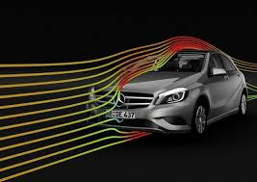
AERODİNAMİK: Aerodinamik, havanın kuvvetsel etkilerini inceleyen bilim dalıdır. Katı cismin etrafındaki hava akışının cisme olan etkisini açıklamak üzere yapılan hesaplamaları içerir.
Otomobillerin hava sürtünme katsayısının düşük olması ve havanın içinden daha kolay geçebilmesi aracın dengesini ve yakıt tüketimini olumlu etkiler.

Slide 6
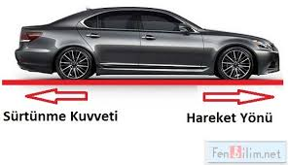
SÜRTÜNME: Bir cismin hareketine zıt yönde etki eden kuvvete sürtünme kuvveti denir. Araçlarda sürtünme kuvveti lastik ve yol arasındaki sürtünme katsayısına ve aracın ağırlığına bağlıdır. Bu kuvveti azaltmak için sürtünme katsayısını ve aracın ağırlığını azaltmak gerekir. Sürtünme kuvvetini azaltmak, araç yol tutuşu ve yakıtı gibi faktörleri etkilemektedir.

Slide 7
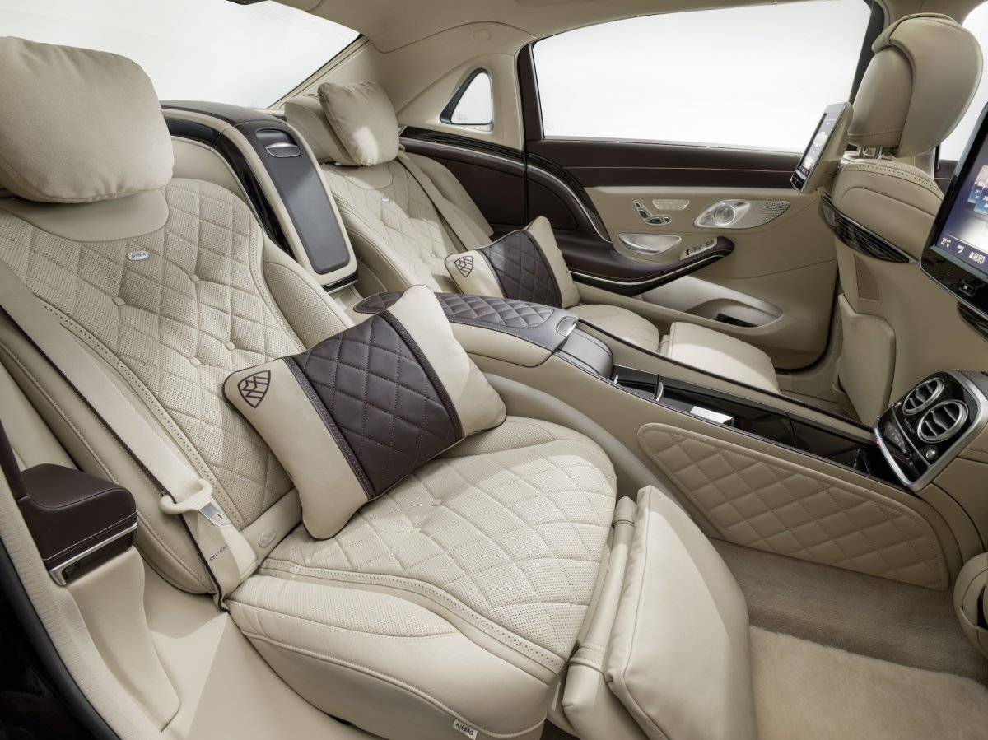
KONFOR: Konfor, günlük hayatı kolaylaştıran maddi rahatlık olarak tanımlanabilir. Aracın tercih sebebi olmasını sağlayan en önemli etkenlerden birisidir.
Örnek: Sürücü için farklı klima özellikleri, yolcuların sıkılmadan seyahatleri için görsel teknoloji cihazları ve engelsiz yaşam teknolojileri için araçlarda yeni donanımlar kullanılması.

Slide 8
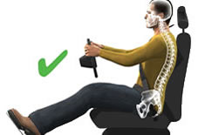
ERGONOMİ: Araç tasarımları kullanıcı profili göz önüne alınarak yapılmalıdır. Tüm ulaşım araçlarında ergonomi; sürücülerin aracı en kolay ve güvenli şekilde kumanda edebilmesi, yolcuların güvenli ve konforlu seyahat edebilmesi, yüklerin ise zarar görmeden taşınabilmesi için önemlidir. Ergonomik şekilde tasarlanmış ulaşım araçlarında konfor da yükselir.

Slide 9
MALİYET: Ulaşım araçlarının tasarım aşamasından kullanılabilir hale getirilinceye kadar yapılan tüm harcamalar maliyeti oluşturur.
Araçlar tasarlanırken, kendi sınıfında belli bir maliyetin üstüne çıkmaması gerekir.

Slide 10
ULAŞIM TEKNOLOJİLERİ VE TASARIM ÖRNEKLERİ

Slide 11
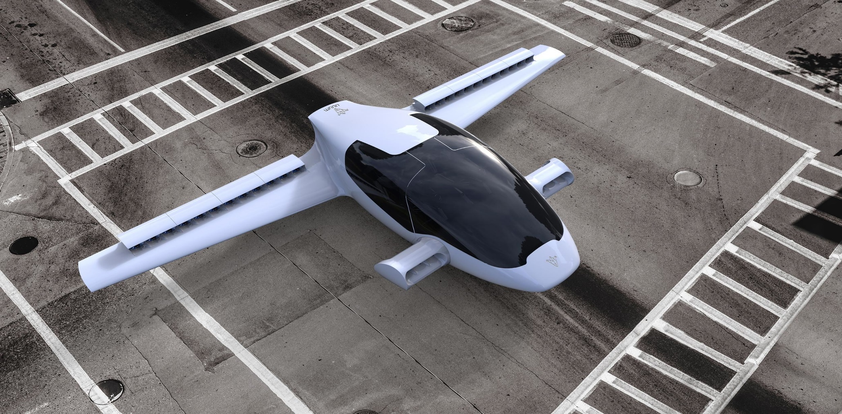
BLACKFLY
Kaliforniyalı yeni bir şirket olan Opener’ın BlackFly aracı, “dünyanın ilk ultra hafif tamamen elektrikli sabit kanatlı dikey kalkış ve inişli (VTOL) uçağı” olarak nitelendirildi.

Slide 12
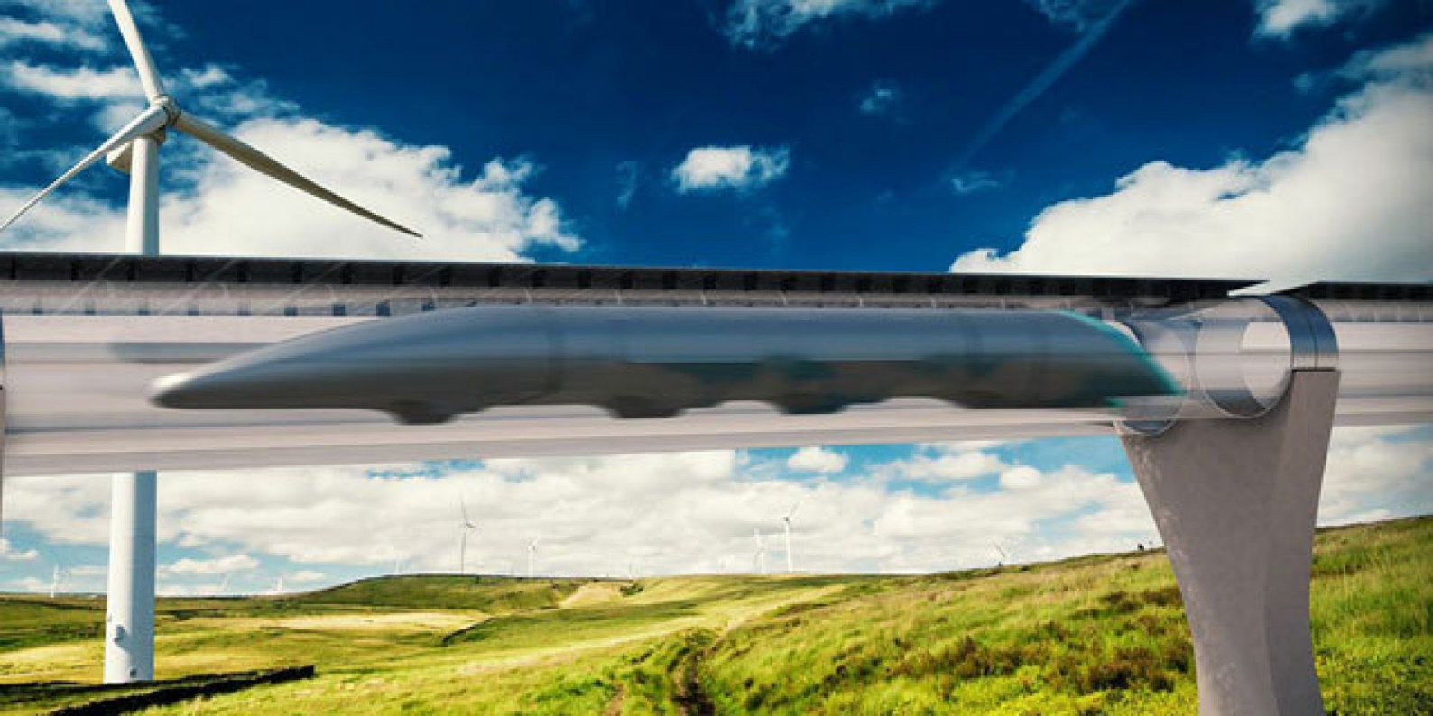
HYPERLOOP
İlk olarak Elon Musk tarafından önerilen fikir, dünyanın dört bir yanından gelen diğer araştırmacılar tarafından ele alındı. En son SpaceX pod yarışmalarında, Almanya’nın WARR Hyperloop’u, 460 km/s hızda seyahat edebilen bir tasarımla rekor kırdı.

Slide 13
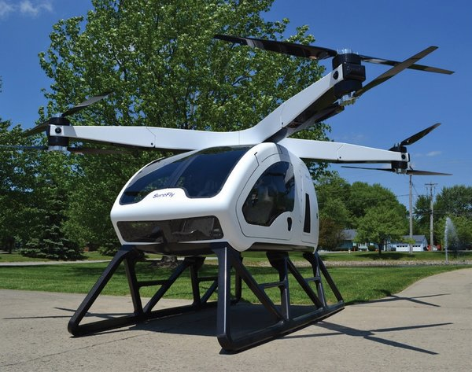
SureFly
Workhorse firması tarafından üretilen SUREFLY, insanlı uçuşlar için sinyal bekliyor. Sekiz elektrikli motoru var. 181 kg'lık yük taşıyabiliyor. İster inanın ister inanmayın ama bu lityum pilli araç, saatte 113km hız yapabilecek.

Slide 14
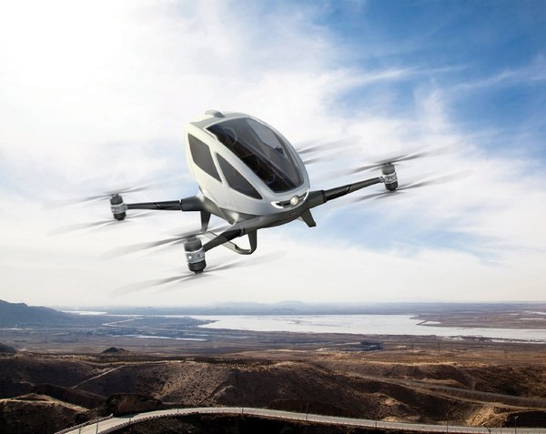
Uber Drone Taksi
Uber ve NASA Uber Drone taksiler için işbirliği yaptıklarını açıkladı. Bu drone taksiler ilk aşamada Amerika Birleşik Devletleri'nde Dallas'ta, ardından da Los Angeles ve Dubai'de seyahatlere başlayacak. Uber uygulamasıyla aynı taksi çağırır gibi drone çağırıp gökdelenlerden evinize servis alabileceksiniz.

Slide 15
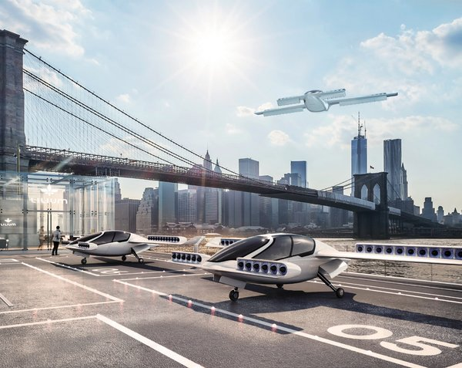
Lilium Jet Uçan Otomobil
Bir Alman firmasının ürünü olan lilium otomobil, Uber benzeri bir mantıkla yakın zamanda gökyüzünde ulaşıma başlayacağını açıkladı. Bu hava taksileri saatte 300 km hıza ulaşabilecek.
Lilium Jet Uçan Otomobil, beş koltuklu iç düzenlemesi ile toplantılara yetişmek isteyenleri şehir içi trafiğinde hedefe sorunsuz ulaştırmayı hedefliyor. Ancak gökyüzünün gelecekte biraz kalabalık olacağını öngörmek de hiç zor değil.

Slide 16
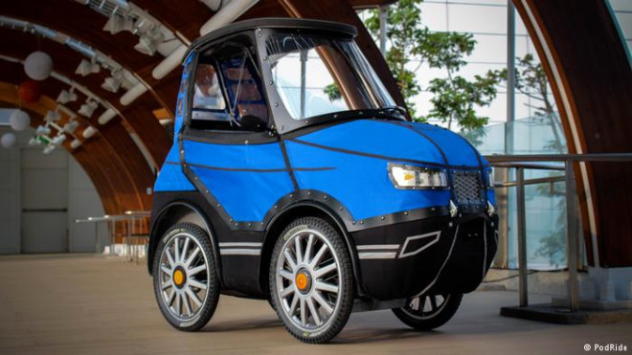
PODRIDE
Akıllı bir arabaya benzese de aslında 4 tekerlekli bir elektirikli bisiklet. Podride adlı araç 180 cm uzunluğunda, rahat bir koltuğu olan kapalı bir kabine sahip. Buzda ve karda, dik yokuşlarda, sarsıntılı yamaçlarda ilerleyebiliyor, bagajı ve ısıtması var. Direksiyon görevini sürücü koltuğunun yanındaki iki kol görüyor. Arka aksı ve elektrik motorunu harekete geçirmek için de pedal çeviriliyor.

Slide 17
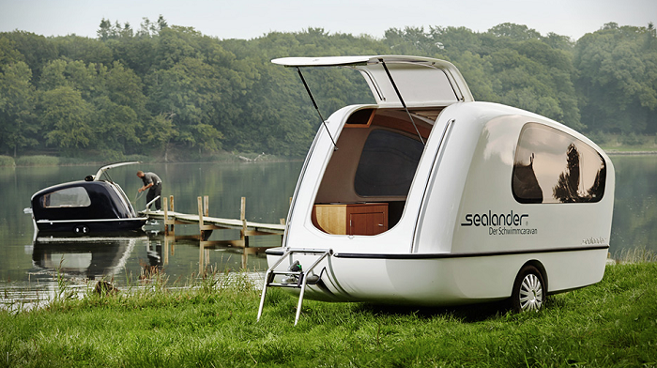
SEALANDER
Küçük bir yaşam alanına ev sahipliği yapan ve hem karada hem de suda hareket edebilen Sealander, macera arayanların hayallerini süsleyecek. Bu Alman mühendislik ürünü, lüks bir arabanın kullanışlı bir tekne ile birleştirilmesi sonucu meydana getirilmiştir. Tamamıyla özelleştirilebilir iç mekan tasarımı ve minimal görünümüyle, eşsiz bir kamp aracı haline gelmiştir. Elektrikli motorlarla donatılmış işlevsel bir araç.

Slide 18
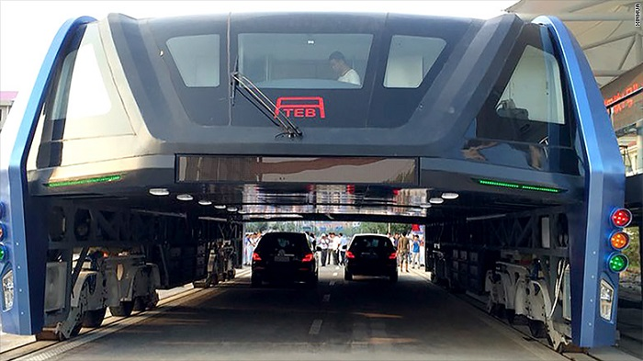
Transit Elevated Bus Transit Yükseltilmiş Otobüs
Kalabalık şehirlerde yaşanan trafik sıkıntısını en aza indirmek ve hatta ortadan kaldırabilmek adına tasarlanan bu elektrikli otobüs, tüneli andıran alt gövdesiyle bir raylı sistem üzerine oturtulmuş. Aynı güzergahta seyreden otomobillerin üzerinden geçerek, en hızlı ve en güvenli şekilde yolcularını gidecekleri bölgelere ulaştırabilmeyi amaçlayan Transit Elevated Bus, 1200 yolcu taşıma kapasitesine sahip.

Slide 19
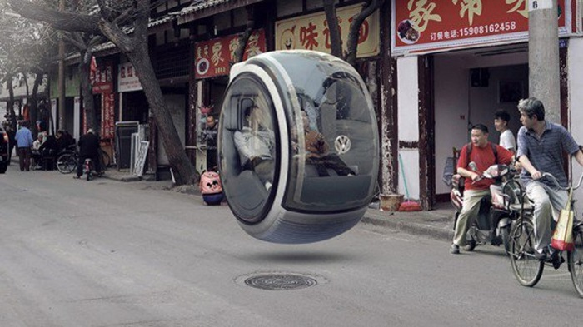
HOVER CAR
Volkswagen şirketi ise Hover Car adında iki kişilik tekerleksiz bir otomobil oluşturmak için çalışmalara başladı. Bir kol yardımıyla aracın her yöne hareket edebilmesini sağlayabiliyor ve bir buton sayesinde de istediğiniz bölgeye park edebiliyorsunuz. Bu butonu açtığınızda ise araç, elektromanyetik bir güç kullanarak yerden iki metre yüksekliğe çıkabiliyor. Otomatik mod veya manuel mod ile kontrol edilebilen Volkswagen Hover Car, kaza riskini de en aza indiriyor. Sensörleri sayesinde yakın çevredeki tehlikelerin ve engellerin farkına varıp hızını düşüren bu araç, gelecek için fazlasıyla umut vaat ediyor.

Slide 20
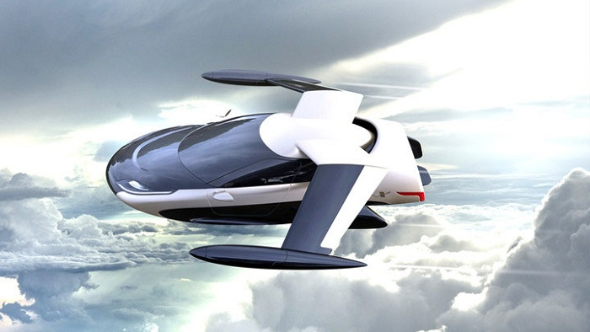
TF-X
2025 yılından itibaren hem yeryüzünde hem de gökyüzünde görebileceğiz. MIT’in Havacılık ve Uzay Bölümünde okuyan öğrenciler tarafından oluşturulan TF-X, standart tipte bir garaja sığabilecek şekilde tasarlanmıştır. İstenilen her yerden kalkış ve iniş yapabilmeye imkan tanıyan TF-X modeli, 322 km/s seyir hızıyla 805 kilometrelik mesafe kat edebiliyor. Bilgisayar ile kontrol edilebilen TF-X modelinin güzergahı da dokunmatik bir buton ile sağlanıyor. Hibrit motorlarla donatılan bu araç, hem karada kullanılabiliyor hem de pervaneli kanatları ile gökyüzünde süzülebiliyor.

Slide 21
Farklı Ortamlarda Kullanılabilecek Ulaşım Aracı Tasarımı
Öğrendiğiniz tasarım ve ulaşım teknolojisi bilgilerini kullanarak kara, su, hava ve uzay ortamlarının en az iki tanesinde çalışabilecek bir araç tasarımı yapınız.
Araç Adı:
Kullanılacağı Ortamlar: Kara, hava, su, uzay (İki tanesini seçiniz)
Özellikleri:
Tasarım Çizimi:

